Slide 1
Підсумки діяльності школи у 2021-2022 навчальному році

Slide 2
Відсоток відвідування за 2021-22 н.р.

Slide 3
Пропуски уроків з поважних причин у 2021-22 н.р.

Slide 4
Пропуски уроків через хворобу у 2021-22 н.р.

Slide 5
Рівень навчальних досягнень учнів за 2018-2022 роки

Slide 6
Рівень навчальних досягнень учнів 5-11 класів за 2021-22 н.р.

Slide 7
Результативність роботи учителів за 2021-2022 н.р.

Slide 12
Інформація про випускників, які закінчили школу з відзнаками
(у відсотках від кількості випускників)
Рік випуску | Свідоцтво з відзнакою | Золота медаль | Срібна медаль | Загальний відсоток
2012 |  | 36,4 |  | 36,4
2013 | 5 |  |  | 5
2014 | 5 |  |  | 5
2015 | 8,3 | 8,4 | - | 16,7
2016 | 4,8 | - | 14,2 | 4,8
2017 |  |  |  | 14,2
2018 |  | 9 |  | 9
2019 | 9 |  | - | 9
2020 | 7,7 | - |  | 7,7
2021 | 5,6 | 16,7 | - | 22,3
2022 |  | 6,7 |  | 6,7

Slide 13
Динаміка виявлення здібних та обдарованих дітей

Slide 15
Участь у ІІІ етапі Всеукраїнських учнівських олімпіад
Роки Предмети | 2015-2016 | 2016-2017 | 2017-2018 | 2018-2019 | 2019-2020 | 2020-2021 | 2021-2022
Історія | 1 | 1
Біологія |  |  |  |  | 1 |  | 1
Математика |  |  |  | 1-дипл. ІІІ ст.
Географія
Правознавство
Обслуг праця | 1 – дипл. ІІІ ст. |  |  |  |  |  | 1
Трудове навчання |  | 1 |  | 1 | 1
Конкурс володіння ПК |  |  |  |  |  | 1 – дипл. ІІ ст.

Slide 16
Освітньо-кваліфікаційний рівень педагогічних працівників
Роки | Всього педагогічних працівників | Освіта
 |  | Вища | середня спеціальна | середня загальна
2017-2018 н.р. | 25 | 24 (96 %) | 1 (4 %) | -
2018-2019 н.р. | 29 | 28 (96,55 %) | 1 (3,45 %) | -
2019-2020 н.р. | 26 | 25 (96,15%) | 1 (3,85%) | -
2020-2021 н.р. | 25 | 24 (96 %) | 1 (4 %) | -
2021-2022 н.р. | 24 | 24 (100%) | - | -

Slide 17
Віковий склад педколективу у 2021-22 н.р. (середній вік – 44 роки)

Slide 18
За кваліфікаційними категоріями:
Вищої кваліфікаційної категорії - 11 чол;
І кваліфікаційної категорії - 6 чол.;
ІІ кваліфікаційної категорії - 4 чол.;
Спеціаліст - 3 чол.
З них мають педагогічні звання:
“Вчитель – методист” - 1 чол.;
“Старший вчитель”- 5 чол.

Slide 19
Організація методичної роботи
Методичні об’єднання:
вчителів суспільно-гуманітарного циклу
( керівник Степаненко С.П.);
вчителів природничо-математичного циклу
(керівник Паршакова А.М.);
вчителів початкових класів та вихователів ГПД
(керівник Ковшуненко І.В.)
асистентів вчителів
(керівник Луценко О.В.)

Slide 20
Порівняльні результати
самооцінювання освітніх і управлінських процесів
№ п/п | Напрям | 2019-2020 навчальний рік |  |  |  | 2020-2021 навчальний рік |  |  |  | 2021-2022 навчальний рік
 |  | рівні |  |  |  | рівні |  |  |  | рівні
 |  | І | ІІ | ІІІ | ІV | І | ІІ | ІІІ | ІV | І | ІІ | ІІІ | ІV
1 | Освітнє середовище |  | 2,97 |  |  |  | 3,23 |  |  |  | 3,36
2 | Система оцінювання здобувачів освіти |  | 3,27 |  |  |  | 3,52 |  |  |  | 3,58
3 | Педагогічна діяльність педагогічних працівників |  | 3,40 |  |  |  | 3,56 |  |  |  | 3,6
4 | Управлінські процеси |  | 3,32 |  |  |  | 3,52 |  |  |  | 3,43
 |  |  | 3,24 |  |  |  | 3,45 |  |  |  | 3,49

Slide 21
Освітнє середовище
Чи проводиться у закладі освіти робота з батьками щодо: 2,87(2021 р) /3,17 (2022 р)
Перелік тверджень | Постійно | Часто | Іноді | Ніколи
Безпечне використання мережі Інтернет 2,79/3,15 | 28 | 34 | 29 | 7 | 2021
 | 49 | 32 | 25 | 4 | 2022
Попередження булінгу та кібербулінгу 2,94/3,18 | 29 | 41 | 26 | 3 | 2021
 | 50 | 34 | 22 | 4 | 2022
Інформує Вас (учнів) заклад про те, як безпечно користуватись Інтернетом? 3,68/3,73

Slide 22
Освітнє середовище
Наскільки Ви (вчителі) погоджуєтесь із твердженням:
Перелік тверджень 3,48 /2,95 | Так | Переважно так | Переважно ні | Ні
У закладі освіти застосовуються заходи, що допомагають педагогічним працівникам адаптуватись до змін умов праці | 11 | 9 | 1 |  | 2021
 | 7 | 9 | - | 4 | 2022

Slide 23
Система оцінювання здобувачів освіти
Учні
1. Ви отримуєте інформацію про критерії, правила і процедури оцінювання навчальних досягнень? 3,62 (2021) / 3,56 (2022)
Батьки
Ви отримуєте інформацію про критерії, правила і процедури оцінювання навчальних досягнень учнів? 3,04 / 3,29

Slide 24
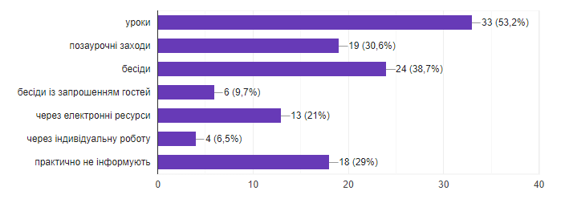
Педагогічна діяльність педагогічних працівників закладу освіти
Учні
У яких формах вчителі і керівництво інформують Вас про негативне ставлення до корупції? 3,33 (2021) / 2,84 (2022)

Slide 25
Управлінські процеси
Учні
Вам подобається перебувати у школі? 2,78 /2,89
Керівництво закладу освіти доступне та відкрите до спілкування? 3,3 / 3,4
Розглядає керівництво закладу освіти Ваші звернення? 2,77 / 3,21

Slide 26
Управлінські процеси
Батьки
Вам завжди вдається поспілкуватися з керівництвом закладу освіти і досягти взаєморозуміння? 3,04 / 3,4
Школа враховує думку батьків під час прийняття важливих управлінських рішень? 2,97 / 3,15
Ви задоволені в цілому організацією освітнього процесу в школі? 3,02 / 3,3

Slide 27
Управлінські процеси
Вчителі
1. Зазначте в розробленні яких документів Ви брали участь: (можна обрати кілька вар-в відповідей) 4 (2021) / 3,24 (2022)
□ стратегія розвитку закладу освіти; 18/13
□ процедури внутрішньої системи забезпечення якості освіти закладу; 4/5
□ річний план роботи закладу; 9/10
□ освітня програма закладу; 5/4
□ положення про академічну доброчесність; 3/5
□ антибулінгова програма; 5/5
□ правила внутрішнього розпорядку; 8/6
Правила поведінки; 8/8
□ в розробленні жодного документу участі не брав/брала; 1/4

Slide 28
Управлінські процеси
Наскільки Ви погоджуєтесь із твердженнями:
Перелік тверджень | Так | Переважно так | Переважно ні | Ні
Керівництво відкрите для спілкування 3,67 / 3,5 | 14 | 7 |  |  | 2021
 | 11 | 8 | 1 |  | 2022
Керівництво враховує пропозиції, надані пед працівниками щодо підвищення якості освітнього процессу 3,48 / 3,1 | 10 | 11 |  |  | 2021
 | 7 | 8 | 5 |  | 2022
Права пед працівників дотримуються у закладі 3,67 / 3,35 | 14 | 7 |  |  | 2021
 | 11 | 6 | 2 | 1 | 2022
Керівництво підтримує ініціативи пед працівників щодо розвитку закладу і місцевої громади 3,71 / 3,42 | 15 | 6 |  |  | 2021
 | 9 | 9 | 1 |  | 2022

Slide 29
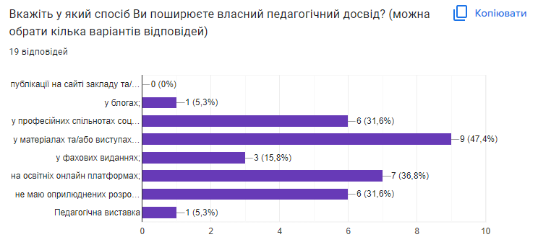

Slide 30
